Slide 1
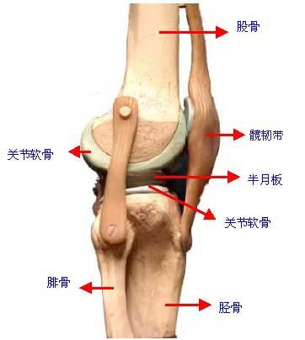
第一课
joint关节，连接处
fortnight两星期
sennight一星期
adjoin毗邻
adjust调整

Slide 2

pregnant怀孕的
abandon放弃
pest害虫
ox（被阉割的）公牛

Slide 3
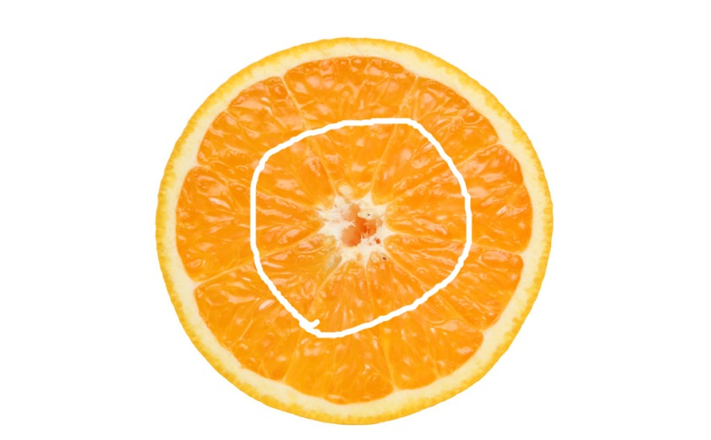
第二课
orange橙子——range(排列)+o
golden apple橙子
bomb炸弹
bomber轰炸机
fighter战斗机
bigwig大人物
big potato大人物
dawn黎明——down下
bundle捆；束——bind绑

Slide 4
第三课
peck啄食 ——pick采摘；挑选
veto投反对票 ——vote投票
back回；后背 ——pack背包
sting刺 ——stink刺鼻
break中断 ——brake车闸
wine葡萄酒 ——vine葡萄藤
......

Slide 5

相关相仿的更多例子请看第二篇

Slide 6
slight（small+light）轻微的
kidult（kid+adult)长少皆宜的
(电影、电视等)同时迎合儿童和成人兴趣的
hedge（high+edge）树篱
ballot（ball+lot）投票；选票
……

Slide 7
拼缀法的更多例子请看第二篇

Slide 8
smelly adj.有味道的；臭的
stink v.刺鼻（相比smelly味道更加强烈）
stinky adj.刺鼻
blackball v.投票反对；n.反对票

Slide 9
kitty小猫——cat
imbibe吸取；吸——pipe
词根cord=heart
garage车库——car
......

